Slide 1
Diagnóstico e Tratamento Nutricional Instituto Politécnico de Bragança
Connected 4 Health

Slide 2
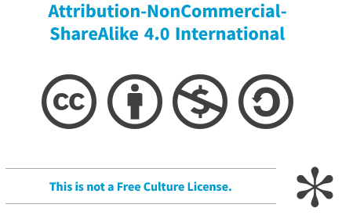
Project Number: 2021-1-RO01- KA220-HED-38B739A3
The European Commission's support for the production of this presentation does not constitute an endorsement of the contents, which reflect the views only of the authors, and the Commission cannot be held responsible for any use which may be made of the information contained therein.

Slide 3
PES
O diagnóstico nutricional pode ser comunicado através da metodologia PES, que inclui três partes distintas:
Problema
Etiologia (causa do problema)
Sinais e sintomas (prova do problema, evidências que suportam a avaliação)
Problema RELACIONADO COM A etiologia CONFORME EVIDÊNCIADO PELOS sinais e sintomas

Slide 4
TRATAMENTO NUTRICIONAL
Objetivo: planejar e implementar ações intencionais destinadas a mudar ou melhorar positivamente um problema relacionado à nutrição.
Dirigido à etiologia ou causa do problema identificado no PES

Slide 5
TRATAMENTO NUTRICIONAL
Os planos alimentares precisam ser:
Individualizados.
Mudanças graduais feitas apartir da dieta atual do indivíduo.
Inicialmente focada em atender as necessidades energéticas, depois macronutrientes e micronutrientes.

Slide 6
TRATAMENTO NUTRICIONAL
Os planos alimentares precisam ser:
Organizado em torno de refeições e lanches.
Simples de entender.
Mais flexível e geral à medida que os indivíduos progridem.

Slide 7
TRATAMENTO NUTRICIONAL Obesidade
Objetivo: redução do peso corporal a longo prazo em combinação com uma mudança de comportamento, visando a melhora dos fatores de risco associados à obesidade.
Todas as mudanças devem ser cuidadosamente comunicadas e praticadas e ser viáveis a longo prazo.

Slide 8
TRATAMENTO NUTRICIONAL Obesidade
A redução de peso só pode ser alcançada pelo balanço energético negativo.
A redução da ingestão de energética em 500-1000 kcal por dia permite a redução em 0,5-1,0 kg de peso corporal por semana (ou 2-4 kg por mês)
O balanço energético negativo deve ser de pelo menos 500 kcal/d, caso contrário, uma alteração no peso inicialmente estará completamente ausente devido a mecanismos reguladores de retenção de peso.

Slide 9
TRATAMENTO NUTRICIONAL Obesidade
Deve ser assegurada uma alimentação nutricionalmente equilibrada, que assegure o fornecimento de proteínas e micronutrientes de acordo com as necessidades.
Reduzir a ingestão de gordura ou ingestão de carboidratos ou alimentos mistos com baixo teor de energia

Slide 10
TRATAMENTO NUTRICIONAL Obesidade
Para obesidade graus II e III (>35 kg/m2), uma redução de peso permanente de 10-20% deve ser a meta; de um IMC >40 kg/m2 10% até 30%.
A implementação de tais recomendações dietéticas requer as habilidades de acompanhamento de um nutricionista experiente

Slide 11
TRATAMENTO NUTRICIONAL Anorexia Nervosa
O principal objetivo terapêutico é restaurar o peso corporal e, para as mulheres, o retorno da menstruação.
A fase de realimentação requer avanço gradual da ingestão de nutrientes e monitoramento rigoroso

Slide 12
TRATAMENTO NUTRICIONAL Anorexia Nervosa
Ajustes graduais na ingestão de nutrientes e progresso de peso, como intensificar a ingestão de calorias de um nível de linha de base entre 30 a 40 kcal/kg/dia de peso real por dia (pode começar em 1.000 a 1.200 kcal por dia) e avanço incremental para atingir um peso ganho de 0,20 a 0,45 kg por semana (0,5 a 1,0 lb)

Slide 13
TRATAMENTO NUTRICIONAL Bulimia Nervosa
Objetivo: ajudar o paciente a desenvolver um plano alimentar estruturado para reduzir os episódios compulsivos/purgativos.
Anormalidades nutricionais para indivíduos com bulimia nervosa dependem da quantidade de restrição durante os episódios não compulsivos.

Slide 14
TRATAMENTO NUTRICIONAL Bulimia Nervosa
O principal objetivo do tratamento da bulimia nervosa é reduzir ou eliminar a compulsão alimentar e o comportamento purgativo.
A educação nutricional abrange princípios de alimentação adequada, efeitos psicológicos e fisiológicos da fome, necessidades nutricionais, metabolismo, equívocos sobre a regulação do peso corporal e consequências do comportamento purgativo.

Slide 15
TRATAMENTO NUTRICIONAL Apps
Existem alguns Apps que você pode contar calorias e macronutrientes no seu smartphone

Slide 16
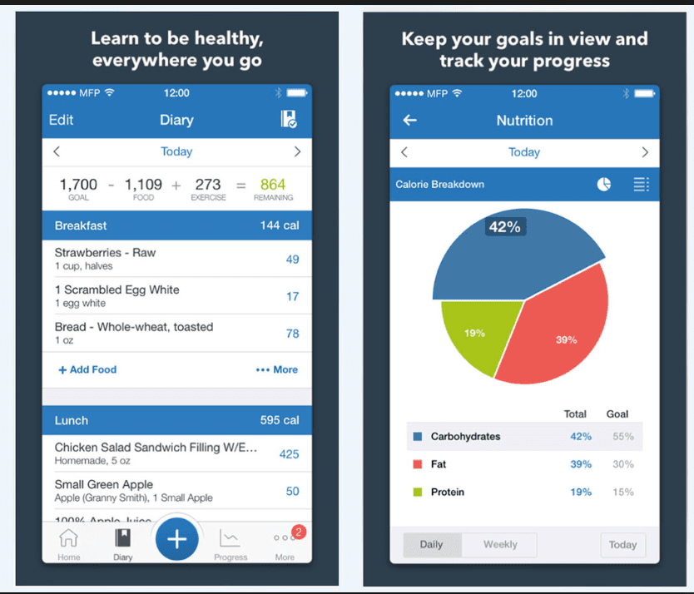
TRATAMENTO NUTRICIONAL Apps
My Fitness Pal

Slide 17
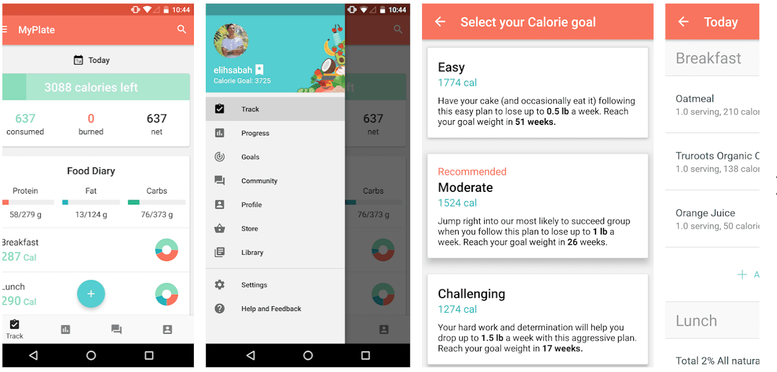
TRATAMENTO NUTRICIONAL Apps
My Plate

Slide 18
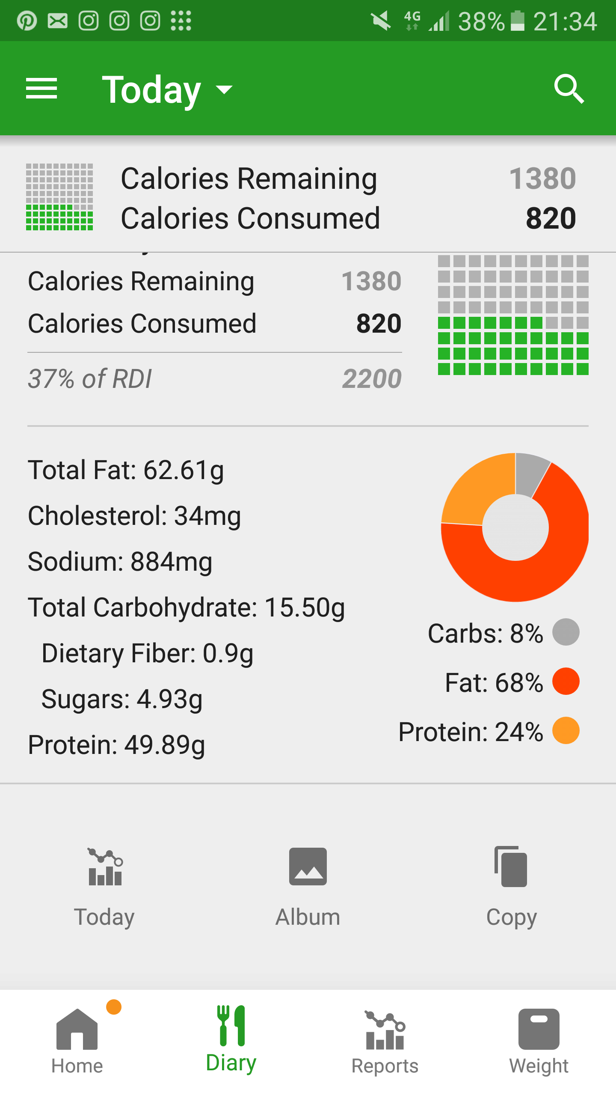
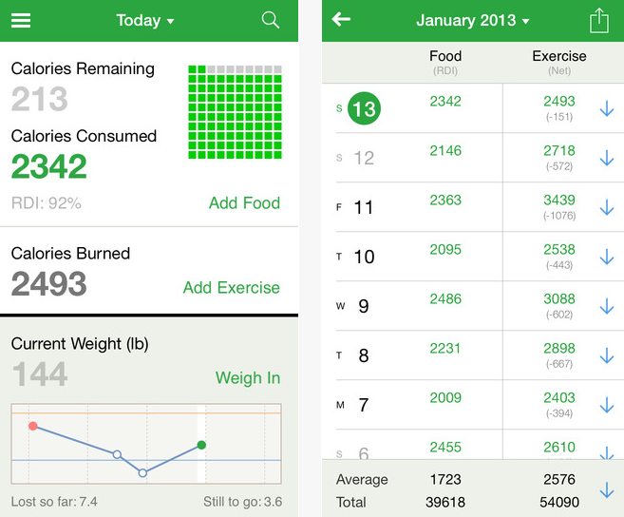
TRATAMENTO NUTRICIONAL Apps
Fat Secret

Slide 19
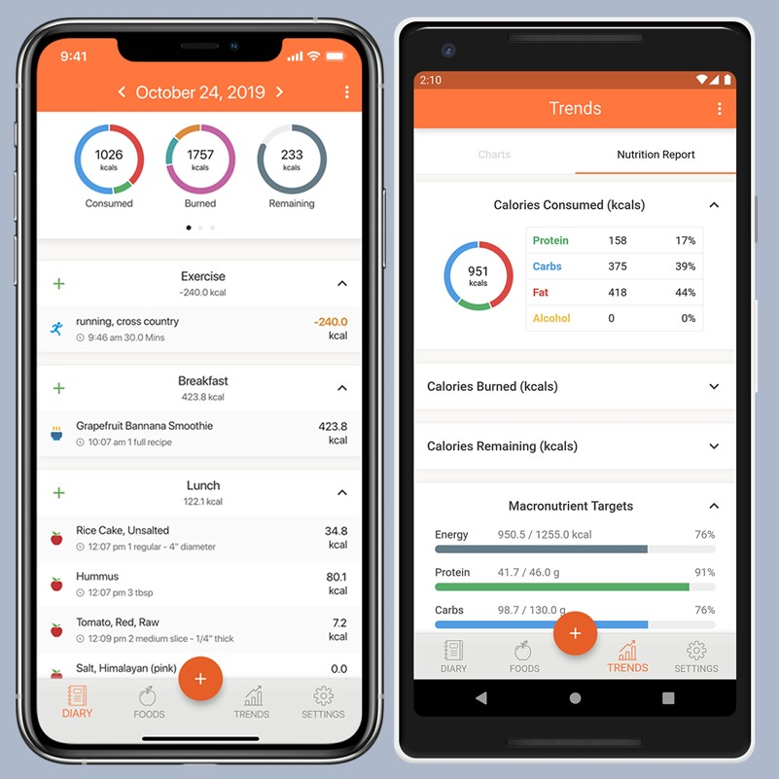
TRATAMENTO NUTRICIONAL Apps
Cronometer

Slide 20
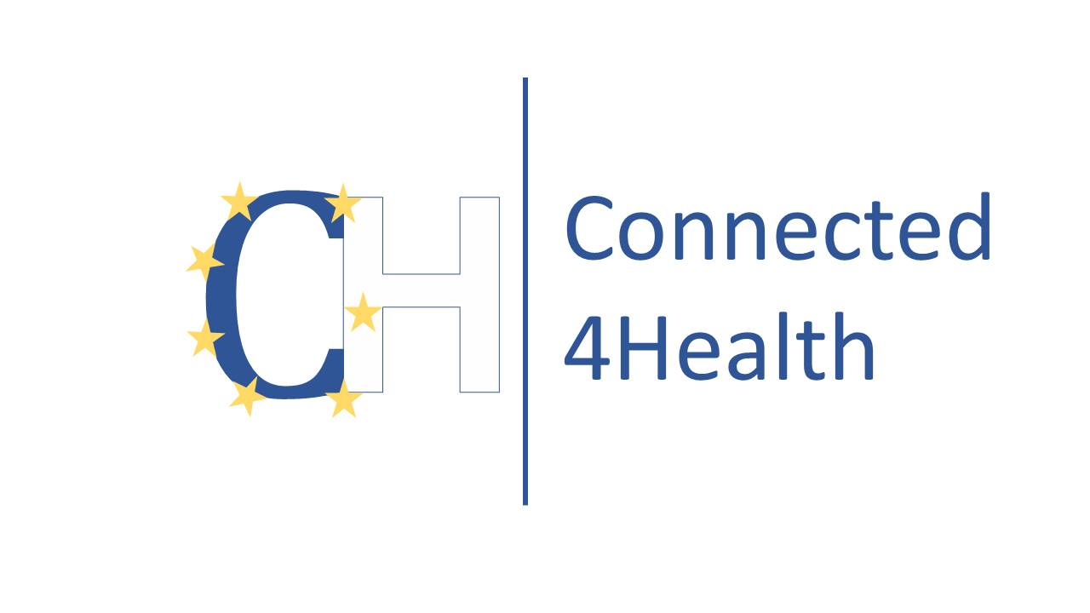
Instituto Politécnico de Bragança

